Slide 1

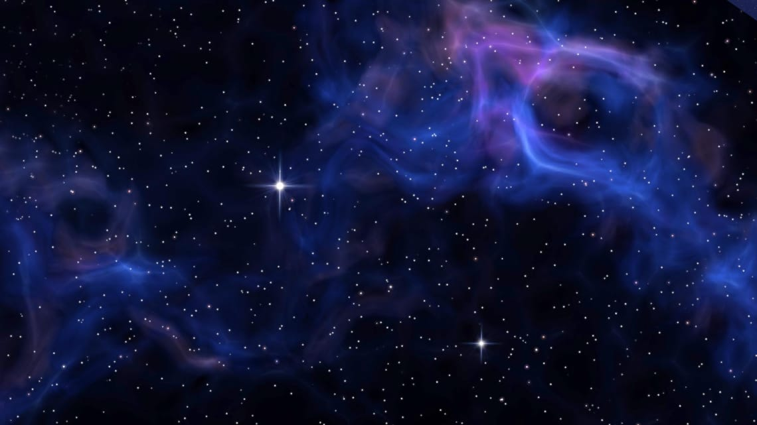

Slide 2

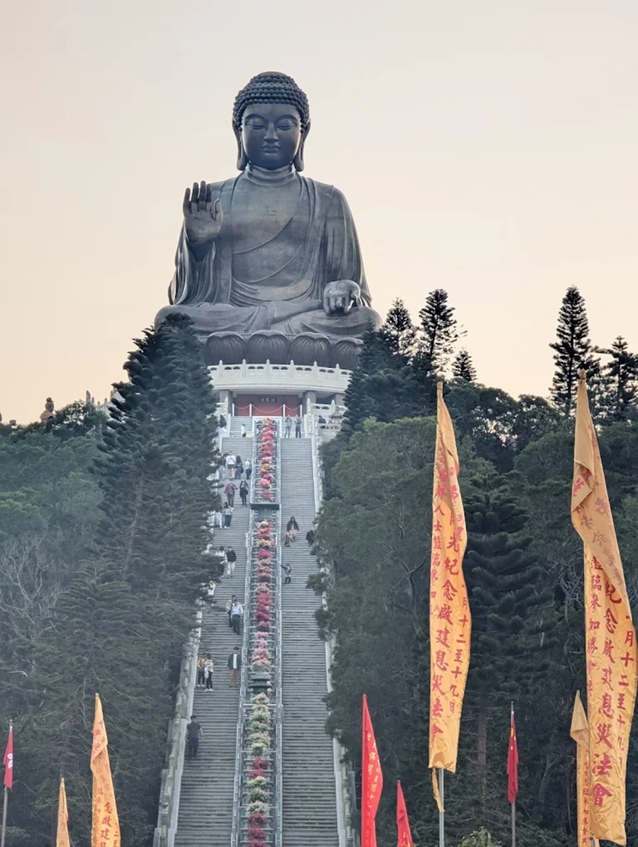
新界(大嶼山)
天壇大佛

Slide 3
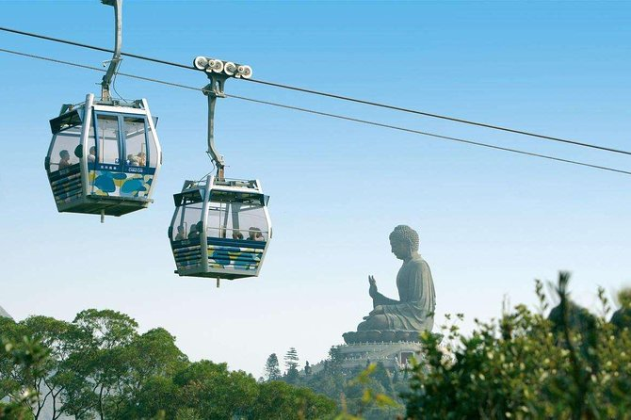

昂坪360

Slide 4
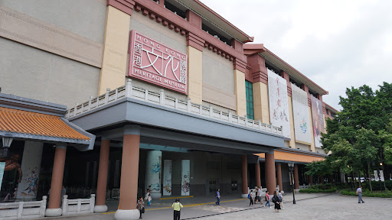
新界(沙田)
香港文化博物館

Slide 5

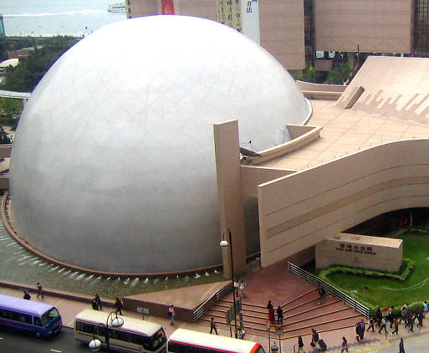
九龍(尖沙咀)
太空館

Slide 6
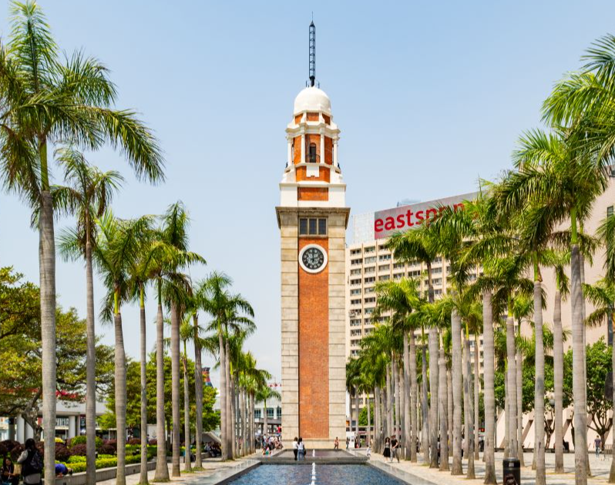

前九廣鐵路鐘樓

Slide 7
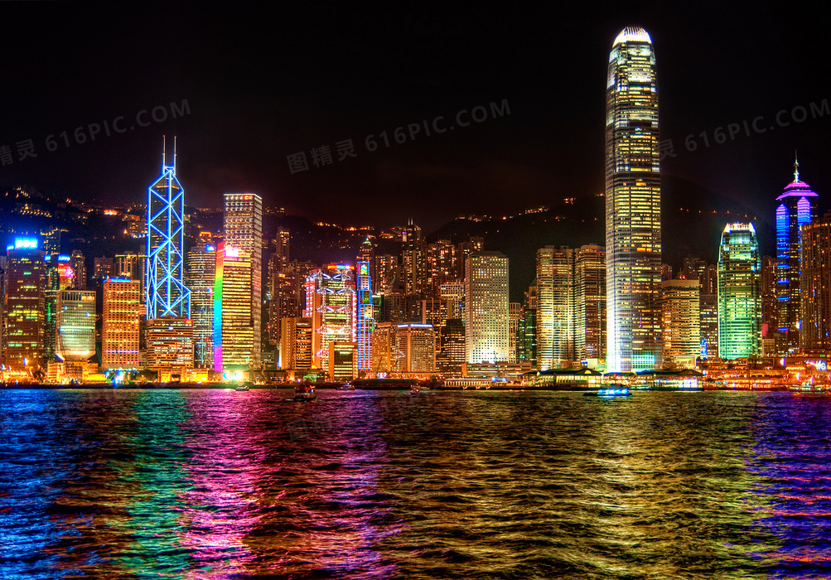
九龍(尖沙咀)
維港夜景

Slide 8
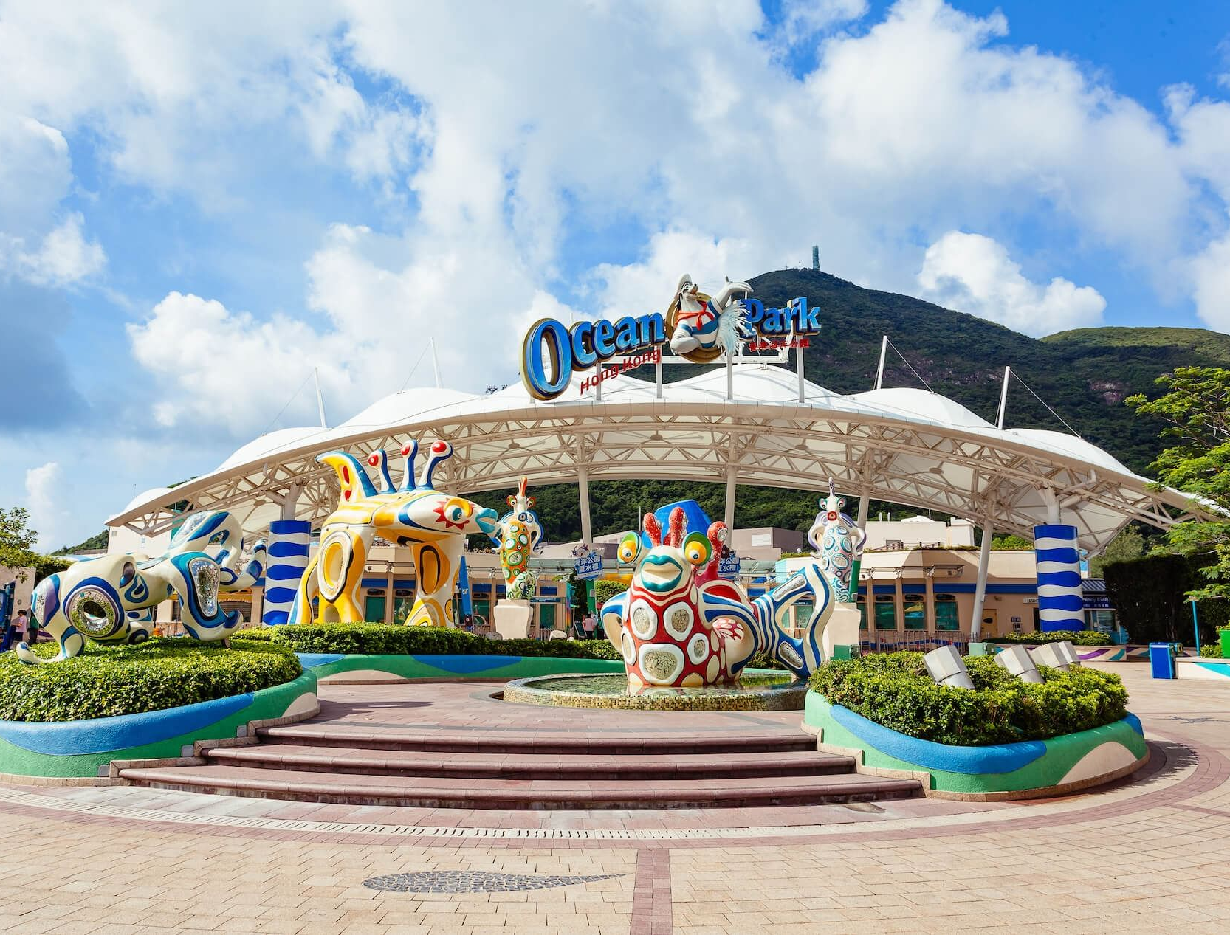
港島(黃竹坑)
海洋公園

Slide 9
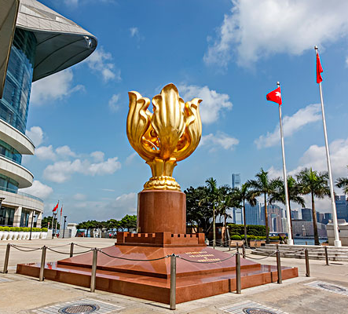
港島(灣仔)
金紫荊廣場

Slide 10
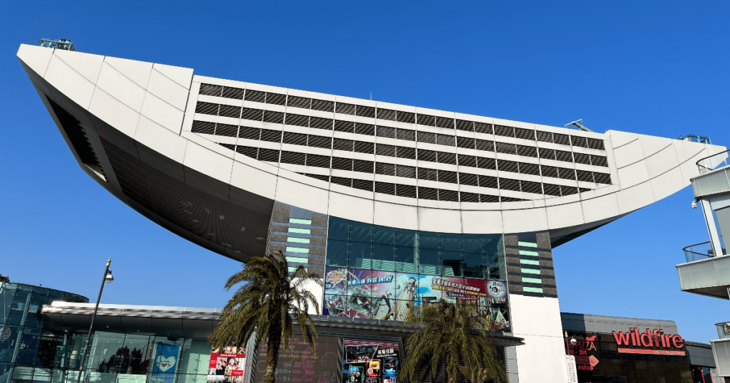
港島(山頂)
凌霄閣

Slide 11


